Slide 1
T.C.
KASTAMONU ÜNİVERSİTESİ
TAŞKÖPRÜ MYO
BİLGİSAYAR PROGRAMCILIĞI
Mobil Programlama
3. Bölüm
Öğr. Gör. Sevdanur GENÇ
sgenc@kastamonu.edu.tr
Kastamonu, 2021

Slide 2

Ajanda
Kontrol Akışı İfadeleri
Hata Yönetimi

Slide 3

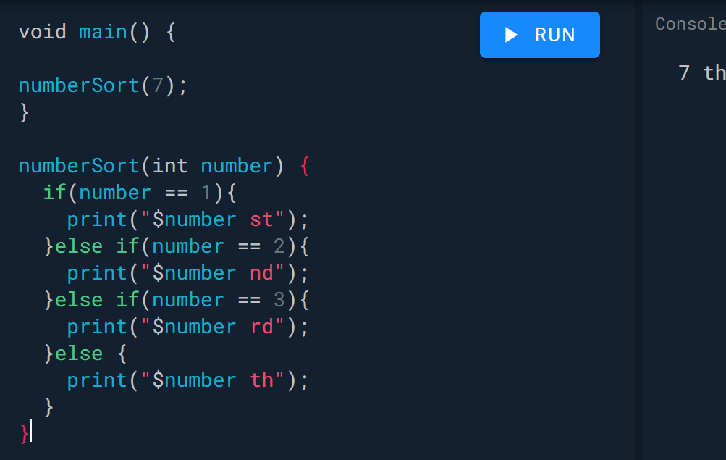
Kontrol Akış İfadeleri
Kontrol akış ifadeleri genel olarak 3 başlık altında toplanabilir;
Karar Verme İfadeleri (if-else, switch-case)
Koşullu ifadeler olarak da bilinmektedir. Bu ifadeler kod akışı sırasında belli bir duruma göre koda yeni akış verebilmeyi sağlamaktadır.
if – else kullanımı

Slide 4
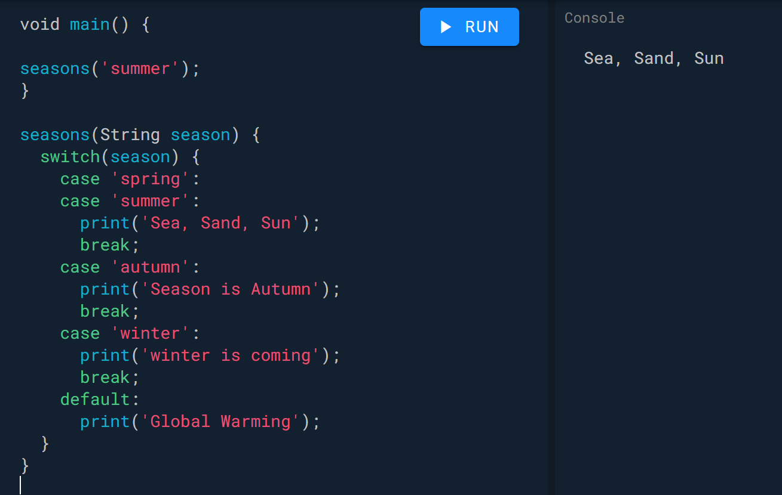
Kontrol Akış İfadeleri
Switch – Case kullanımı : Gönderilen parametreye göre seçim yapma işlemini gerçekleştirmektedir. Eğer gönderdiğimiz ifade hiçbir seçenekte yok ise default seçeneği devreye girecektir. Birden fazla seçenekte aynı işlev yapılacaksa case seçeneğinin alt tarafı boş bırakılır.

Slide 5
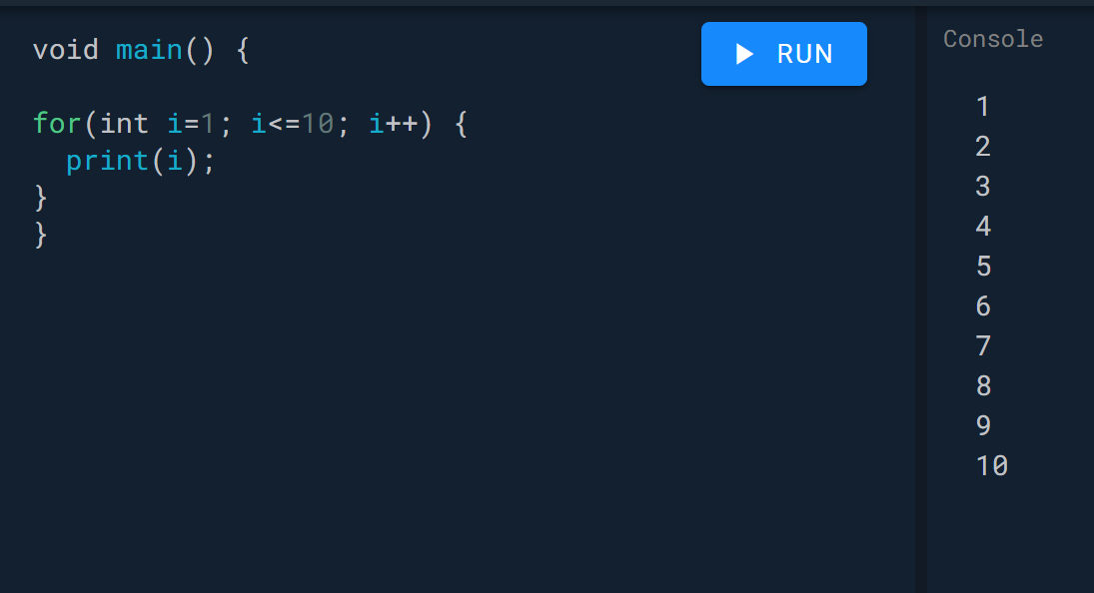
Kontrol Akış İfadeleri
Döngü İfadeleri(for, foreach, while, do-while) : Aynı işlemi birden fazla kez yaptırmak istediğimizde bu ifadeleri kullanırız.
For, başlangıç, bitiş ve artış miktarını belirleyerek kodun kaç defa tekrarlanacağını belirlediğimiz değerdir.

Slide 6
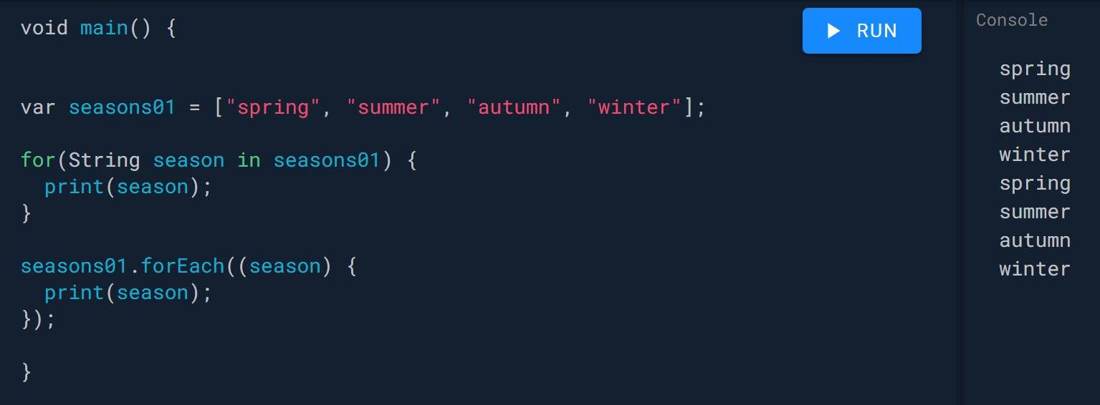
Kontrol Akış İfadeleri
Foreach döngüsü de aynı for döngüsü gibi çalışır. Mevsimlerin listesinin olduğu bir değişken düşünün; bu değişkenin her bir elemanını ekrana yazdırmak istiyoruz. Bunu yapmanın en basit yolu foreach ile her döngüde sırasıyla bir değeri alıp ekrana yazdırmaktır. 2 türlü tanımlaması vardır. İstediğiniz gibi kullanabilirsiniz.

Slide 7
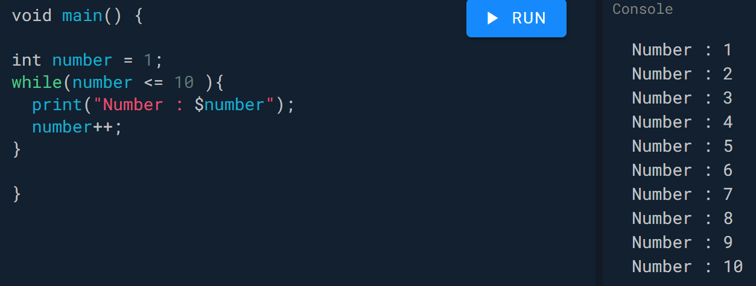
Kontrol Akış İfadeleri
While döngüsü ile do-while döngüsü aynı mantık ile çalışmaktadır. Tek fark, while döngüsünde ilk önce bir durum değerlendirilir, durum geçerli ise döngü içerisine girer. Do-while döngüsünde ise önce döngü içerisine girer işlemleri bir sefere mahsus gerçekleştirir. Daha sonra durum geçerli ise devam eder, geçerli değil ise döngüden çıkılır.

Slide 8
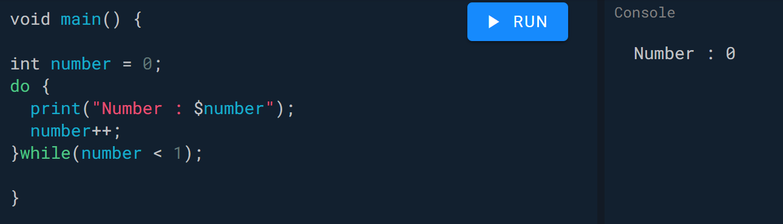
Kontrol Akış İfadeleri
Sayı 0 dan başlatılmış ve koşul olarak 1 den küçük ise işlemi sonlandırması gerektiği söylenmiştir. Başlangıçta zaten bu kurala uymamaktadır. Fakat yine de döngü içerisindeki kod bir seferlik çalıştırılır.

Slide 9
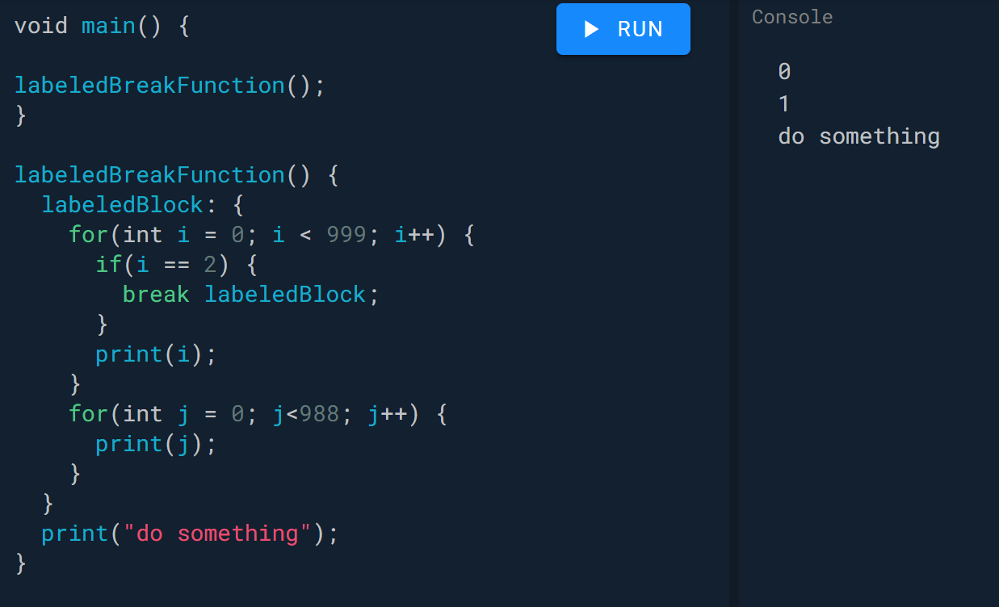
Kontrol Akış İfadeleri
Dallanma, Kesme İfadeleri(break, continue, return) : Bu ifadeler kod akışını durdurmak, başka bir akışa dallandırmak ya da bir sonraki döngüye atlatmak gibi işlemleri yerine getirir.
break ifadesinin iki türlü kullanımı mevcuttur. Bunlardan ilki etiketli bir kod bloğunu sonlandırmak, diğeri ise kullanıldığı döngüyü sonlandırmak. Aşağıda iki örneği de görebilirsiniz.

Slide 10
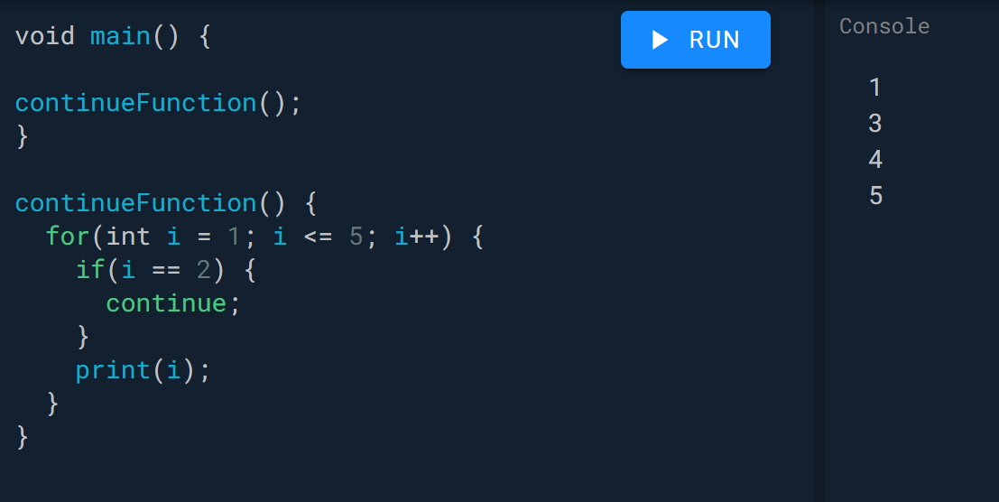
Kontrol Akış İfadeleri
continue ifadesi döngülerde kullanılmaktadır. Buradaki amaç döngüden çıkmadan bir sonraki döngü işlemine devam etmektir.

Slide 11
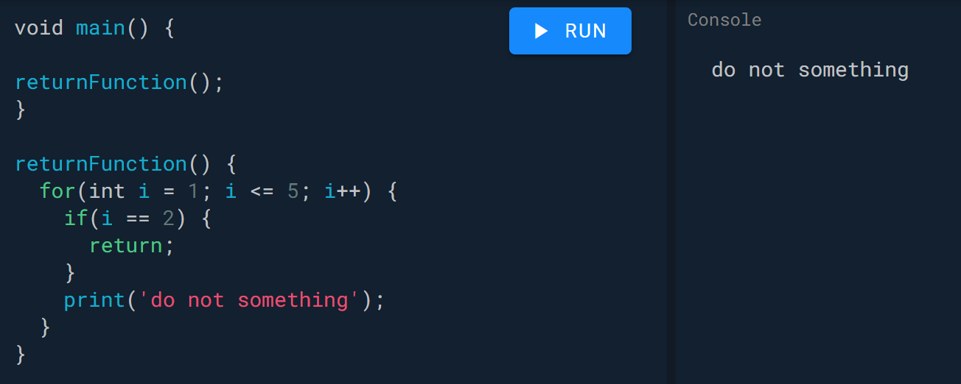
Kontrol Akış İfadeleri
return ifadesi bir fonksiyonu sonlandırmak için kullanılmaktadır. Döngü içerisinde de kullanılabilir. Fakat döngüyü değil komple fonkisyonu sonlandırır. Genelde fonksiyonlarda geri değer döndürme işlemlerinde kullanılır.

Slide 12
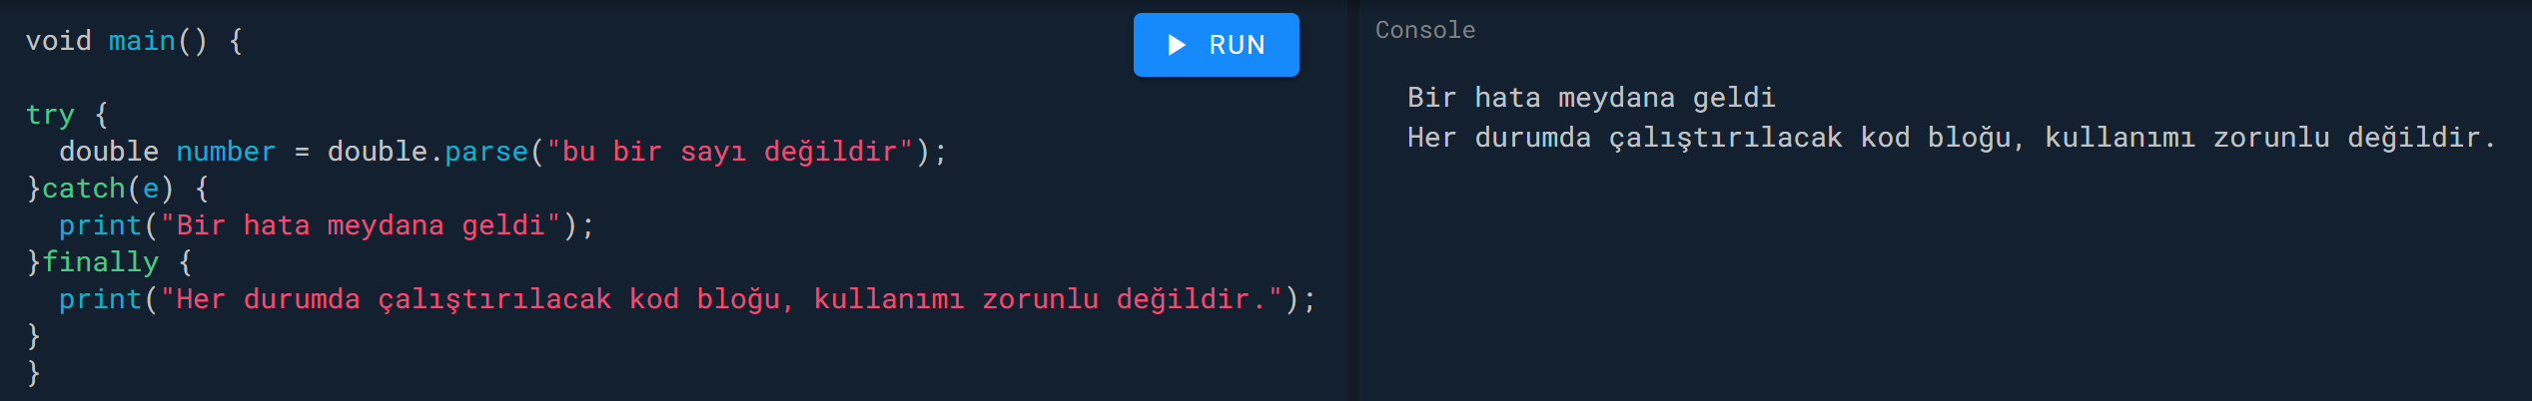
Hata Yönetimi
Hata yönetimi, tüm programlama dillerinde çok önemli konulardan birisidir. Yazmış olduğunuz programların belli bölümlerinde çeşitli sebeplerden dolayı hatalar meydana gelebilir. Önemli olan bu hataları doğru bir mimari ile yakalayıp programın istemsiz bir şekilde sonlanmasını önlemektir.
Hata yönetimi için try-catch-finally blokları kullanılmaktadır.
try: Çalıştırılmasını istediğiniz kodlar bu blok arasına yazılır.
catch: Yazmış olduğunuz kodlarda bir hata olması durumunda çalıştırılacak kod bloğu buradadır.
finally: Hata olsa da olmasa da çalıştırılacak kod bloğudur.

Slide 13
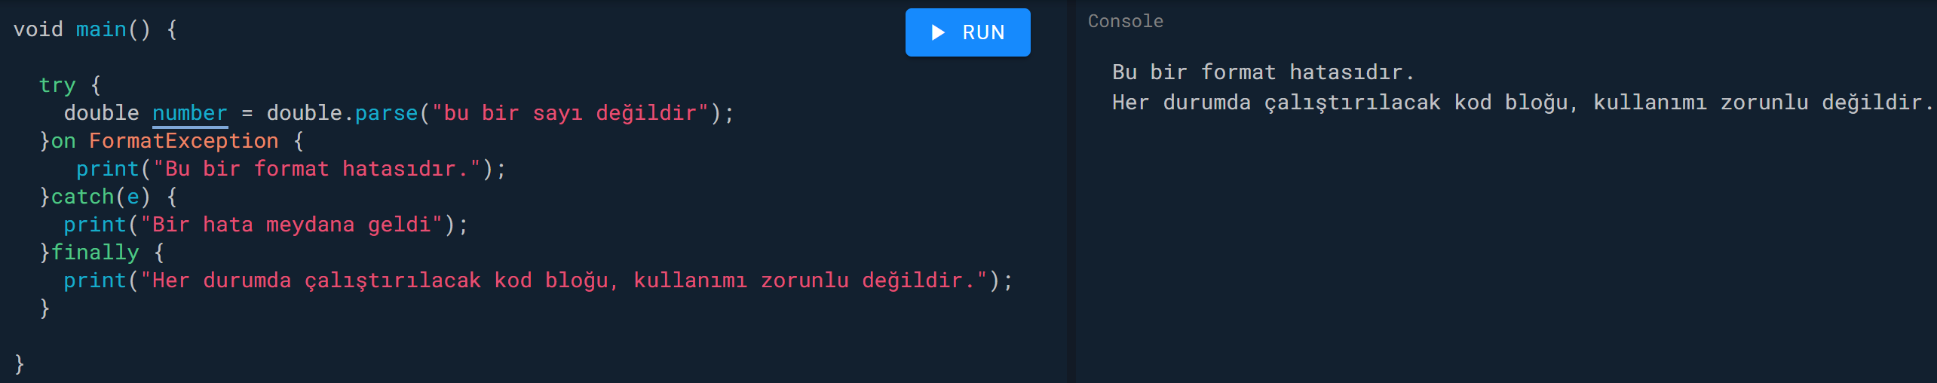
Hata Yönetimi
Belirli hata durumlarında sizin belirlediğiniz ayrı bir kod bloğu çalışmasını istiyorsanız, catch bloğunda “on HataTuru” bloğu ile bunu yapabilirsiniz. Örneğin yukarıda bir FormatException hatası aldık. Bu hata gerçekleştiğinde diğer hatalardan ayrı bir kod bloğu çalıştırmak istiyorsak bunu aşağıdaki gibi yapabiliriz.

Slide 14
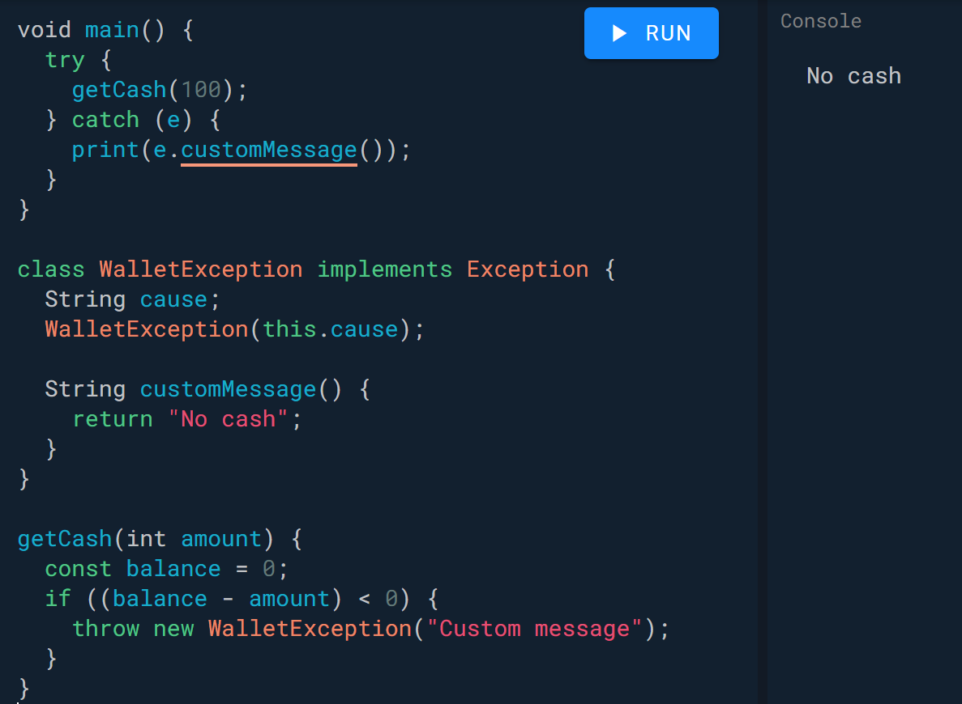
Hata Yönetimi
Bazı durumlarda ise bizim özel olarak hata fırlatmamız gerekebilir. Yani program akışı istediğimiz gibi çalışmıyor ve bizim bir hata fırlatarak bu durumu bildirmemiz gerekiyorsa özel olarak hata oluşturabiliriz. Bunu yapmak için; throw ‘Özel hata mesajı’; veya throw NullThrownError; şeklinde gerçekleştirebiliriz. Bunu doğrudan kod içerisinde yaparsanız tabikide uygulamanız sonlanacaktır. Bunun için genel olarak hata yakalama mekanizmaları ve log kayıtlarının tutulduğu bir yapı oluşturulur. Ve ilgili hata durumu log kaydında saklanır.

Slide 15
keyifli çalışmalar...

